Slide 1


Thứ … ngày … tháng … năm 2022
TOÁN
HÌNH TAM GIÁC, HÌNH TỨ GIÁC

Slide 2
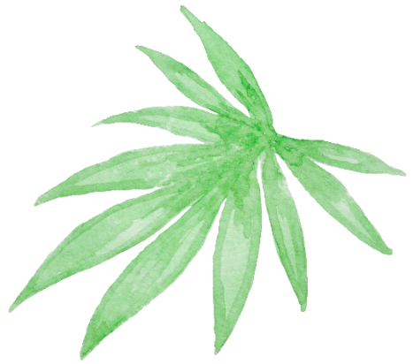



1

Slide 3


Slide 4
2
Hoạt
động

Slide 5
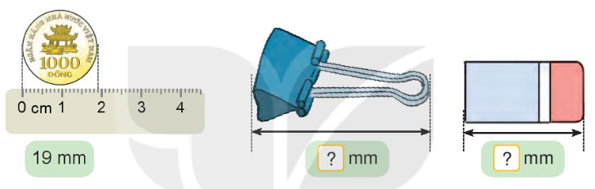
1
Số
Đo độ dài các đồ vật theo đơn vị mi-li-mét
45
30

Slide 6
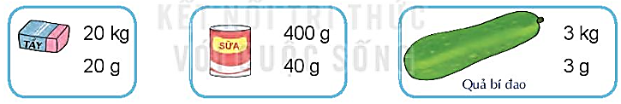


2
Chọn số đo phù hợp với mỗi đồ vật trong thực tế
Hoàn thành phiếu học tập nhóm
Thảo luận nhóm 2

Slide 7
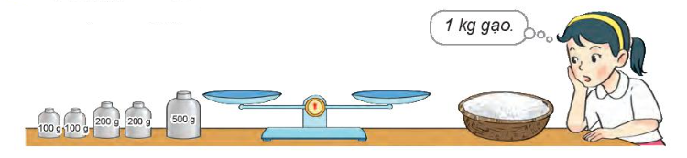
3
Em hãy giúp Mai chọn các quả cân thích hợp để cân được đúng 1 kg gạo từ một thúng gạo
Bài giải:
Ta có: 1 kg = 1000 g = 100 g + 200 g + 200 g + 500 g
Vậy cần chọn 1 quả cân 500 g, 2 quả cân 200 g và 1 quả cân 100 g.

Slide 8

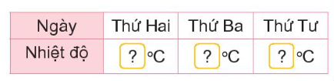
4
Sử dụng nhiệt kế, em hãy đo nhiệt độ không khí vào một số ngày trong tuần rồi ghi lại theo bảng.

Slide 9
6
Củng cố

Slide 10




BẮT ĐẦU

Slide 11






A. 36ºC
Nhiệt độ bình thường của con người là bao nhiêu?
B. 38ºC
C. 37ºC

Slide 12
A. 100 g
1 kg = …?... g
B. 1 000 g
C. 10 g

Slide 13
A. 1 000 mm
1 m = ..?...mm
B. 100 mm
C. 10 mm

Slide 14
